Slide 1
前端自动化构建工具---webpack
渡一教育——尹文松

Slide 2
02
01
前端工程化
自动化构建工具
webpack
03

Slide 3
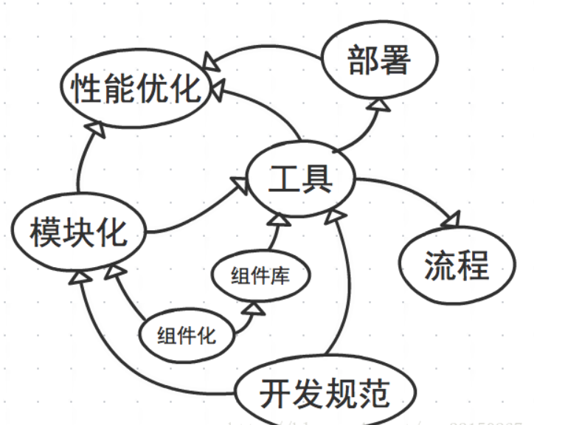
前端工程化
前端工程化是根据业务特点，将前端开发流程规范化，标准化，它包括了开发流程，技术选型，代码规范，构建发布等，用于提升前端工程师的开发效率和代码质量。

Slide 4
自动化构建工具
1，Grunt
2，Gulp
3，Fis3
4，Webpack

Slide 5
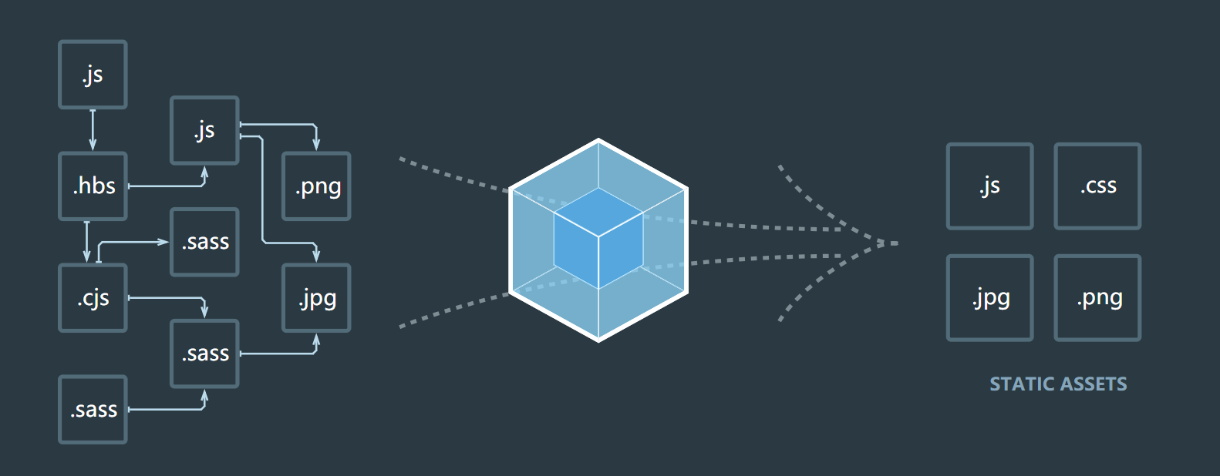
深入浅出webpack

Slide 6
webpack安装与使用
入口(entry)
输出(output)
loader
插件(plugins)

Slide 7
初始化
文件发生变化
编译
输出

Slide 8
webpack优点
a,专注于处理模块化的项目
b,可通过plugin扩展，完整好用不失灵活
c,使用场景不局限于web开发
d,社区活跃，紧跟时代发展的新特性
e,良好的开发体验

